Slide 1
Электросудорожная терапия в практике врача-психиатра
Заведующий 1 психиатрическим отделением –
врач-психиатр Викторова К.В.
БУЗ ВО «Вологодский областной психоневрологический диспансер № 1»

Slide 2
Введение
В настоящее время электросудорожная терапия является наиболее распространённым немедикаментозным методом лечения тяжелых, резистентных форм заболеваний в психиатрии. Особенно ЭСТ важна в ситуациях, где необходимо достичь быстрого клинического эффекта, напри­мер при кататонических ступорах или психотических депрессиях с отказом от приема пищи и воды, тогда как промедление в лече­нии может привести к тяжелым осложнениям соматического статуса и летальному исходу. ЭСТ превосходит по эффективности лекарственные средства при злокачественном нейролептическом синдроме, кататонических синдромах, депрессии, мании.

Slide 3
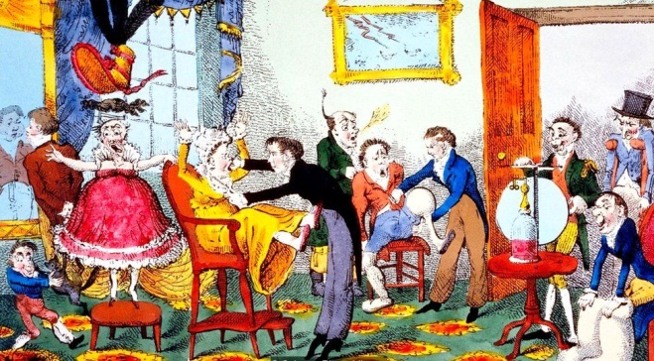
История
Еще в 48 году до нашей эры врач Римского императора Клавдия Скрибониус Ларгус рекомендовал класть на голову электрического ската, чтобы избавиться от мигрени
В начале 18 века ученый Б.Франклин пытался использовать разряды статического электричества для лечения спазмов у женщин, страдающих истерией
В 1934 году венгерский психиатр Медуна использовал судорожные припадки, вызванные введением камфоры, а затем коразолом для лечения шизофрении. Обоснованием метода считался якобы существующий антагонизм между шизофренией и эпилепсией
11 апреля 1938 г. психиатры Керлетти и Бини с использованием самостоятельно изготовленного аппарата впервые с успехом применили ЭСТ у пациента с острым приступом шизофрении.
Американский психиатр Гольдман в 1949 году впервые применял унилатеральные правосторонние припадки

Slide 4
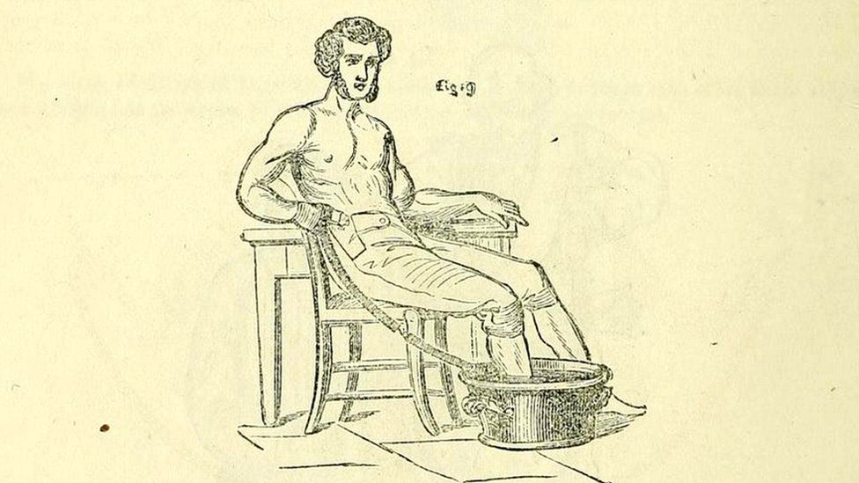
История
В 40-50-х годах 20 века начинается использование ЭСТ совместно с миорелаксантами
СССР было одним из первых государств, где начала применяться судорожная терапия. Уже через год после изобретения, ЭСТ (1939 г.) была внедрена в двух клиниках: в Москве и в Киеве
В 1948г. методом ЭСТ лечились 5,3% стационарных душевнобольных в 41 из 76 психиатрических больниц СССР
К 1949г. среди «активных методов» лечения психозов ЭСТ вышла в СССР на второе место после инсулинокоматозной терапии
В 1951 году последовал фактический запрет ЭСТ в СССР. Возрождение ЭСТ пришлось на 60-ые года 20 века.

Slide 5
Механизм действия
Механизм терапевтического действия ЭСТ до сих пор остается недостаточно ясным. Основные положения находятся на уровне гипотез.
Целью и механизмом действия процедуры ЭСТ является развитие генерализованного судорожного приступа, длящегося до 30 до 90 секунд.
Наиболее актуальные гипотезы рассматривают влияние ЭСТ на синаптическую активность (дофаминэргическую, серотонинергическую, ГАМК-ергическую и другие) способностью вызывать своеобразную «перезагрузку» рецепторов, находящихся в гиперактивированном или интактном состоянии.
Выделяют гипотезы, изучающие влияние ЭСТ на гуморальные и эндокринные проявления, изменения общей и локальной гемодинамики в головном мозге, иммунологические теории, принимающие за основу комплекс перечисленных факторов.

Slide 6
Нормативная база
Приказ Министерства здравоохранения РФ от 5 июля 2022 г. N 471н "Об утверждении стандарта медицинской помощи взрослым при шизофрении (диагностика и лечение)«
Приказ Министерства здравоохранения РФ от 5 июля 2022 г. N 470н "Об утверждении стандарта специализированной медицинской помощи взрослым при фебрильной кататонии (диагностика и лечение)"
Приказ Министерства здравоохранения РФ от 24 декабря 2012 г. N 1421н "Об утверждении стандарта специализированной медицинской помощи при шизофрении, подострой фазе в условиях дневного стационара«
Приказ Министерства здравоохранения РФ от 20 декабря 2012 г. N 1233н "Об утверждении стандарта специализированной медицинской помощи при шизофрении, острой (подострой) фазе, с резистентностью, интолерантностью к терапии«
Приказ Министерства здравоохранения РФ от 5 июля 2022 г. N 466н "Об утверждении стандарта медицинской помощи взрослым при рекуррентном депрессивном расстройстве (диагностика и лечение) и о внесении изменений в некоторые приказы Министерства здравоохранения Российской Федерации о стандартах медицинской помощи«
Приказ Министерства здравоохранения РФ от 5 июля 2022 г. N 468н "Об утверждении стандарта медицинской помощи взрослым при обсессивно-компульсивном расстройстве (диагностика, лечение и диспансерное наблюдение)"

Slide 7
Нормативная база
Приказом главного врача БУЗ ВО «ВО ПНД № 1» в учреждении утверждено положение о проведении электросудорожной терапии, включающее в себя:
Показания к проведению ЭСТ
Противопоказания для проведения ЭСТ
Объем дополнительного обследования перед проведением курса ЭСТ
Методику и алгоритм проведения процедуры ЭСТ
Форму представления на ВК для проведения ЭСТ
Форму протокола заседания ВК с целью определения показаний для проведения ЭСТ
Форму информированного добровольного согласия на проведения ЭСТ

Slide 8
Основные показания к ЭСТ
Терапия «первой линии»
Злокачественный нейролептический синдром
Фебрильная кататония
Тяжелые депрессии с психотическими симптомами (отказ от приема пищи, высокий риск суицида, депрессивный ступор)-эффективность достигает 90%
Шизофрения (выраженная психопродуктивная симптоматика, угрожающая жизни пациента, или окружающих)
ЭСТ является методом выбора у беременных, т.к. большинство антидепрессантов, нормотимиков, нейролептиков будут вызы­вать побочные явления для матери и плода
Терапия «второй линии»
Терапевтически резистентные состояния при следующих заболеваниях:
Реккурентное депрессивное расстройство и депрессивные эпизоды
Шизофрения
Шизоаффективные психозы
Биполярное аффективное расстройство (в том числе мания)
Органическое аффективное расстройство, сопровождающееся депрессией или психотическими симптомами
Терапия «последней линии»
Терапевтически резистентные состояния при следующих заболеваниях:
Обсессивно-компульсивное расстройство
Поздняя дискенизия
Синдром Жиля де ля Туретта
Эпилепсия
Болезнь Паркинсона
Единственное абсолютное противопоказание- наличие большой нестабильной внутричерепной опухоли (или другого объемного процесса) с выраженным повышением внутричерепного давления и высоким риском вклинения ствола в большое затылочное отверстие

Slide 9
Эффективность ЭСТ
ЭСТ
При параноидной шизофрении - 60-80%
[Нельсон А. И., 2005; Greenhalgh J., Knight C. et al. 2005]
При депрессии - 80-90%
[Незнанов Н.Г., Залуцкая Н.М. 2009]
Положительный ответ отсутствует только у 10% пациентов [Dabrowski M., Parnowski M.2012]
Частота ремиссии при шизофрении - 55-86%
[Fink M., Taylor M.A. 2007]

Slide 10
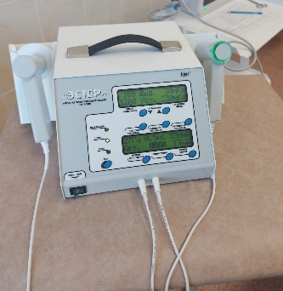
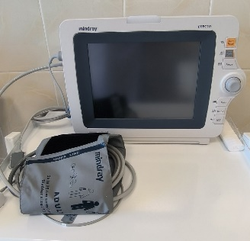
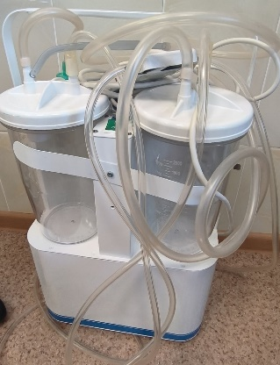
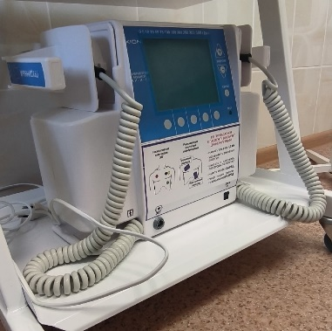
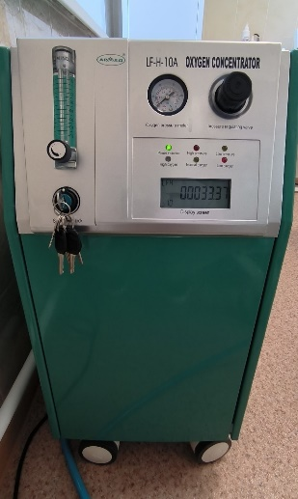
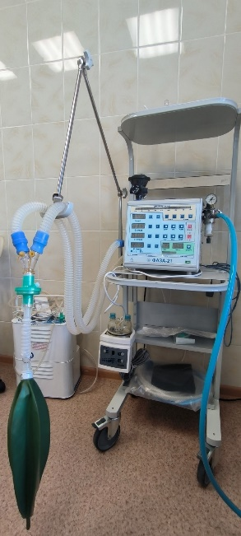
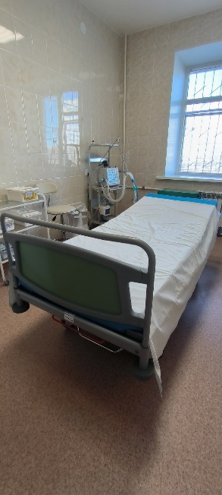
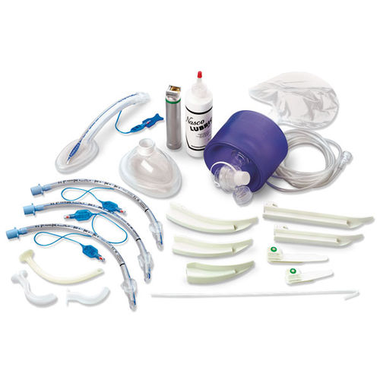
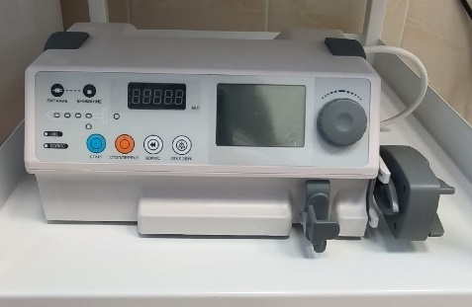
Оборудование кабинета интенсивной психиатрической помощи
Аппарат ЭСТЕР
Медицинский аспиратор (отсасыватель)
Кислородный концентратор
Аппарат искусственной вентиляции легких
Монитор прикроватный
Дефибриллятор
Дозатор медицинский для внутривенного вливания
Кушетка многофункциональная
Набор ларингеальных масок, загубников, интубационных трубок, воздуховодов

Slide 11
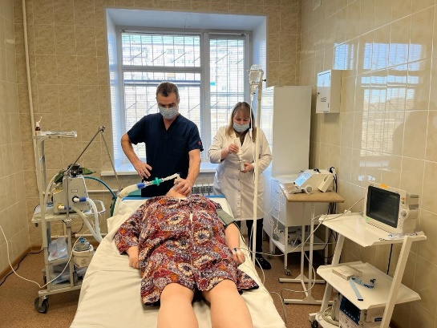
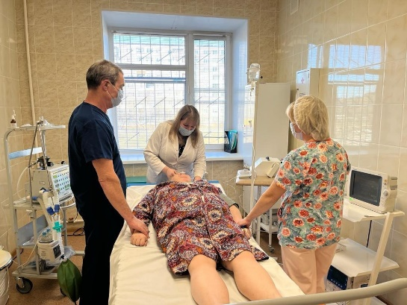
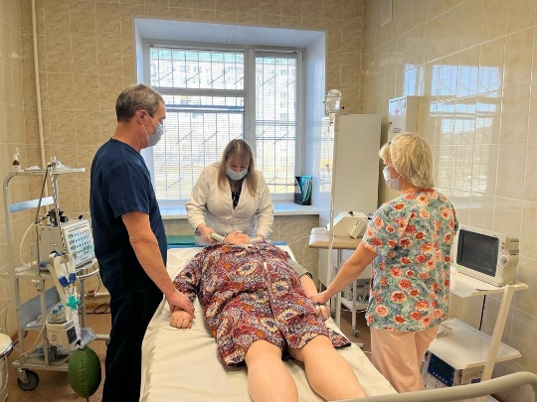
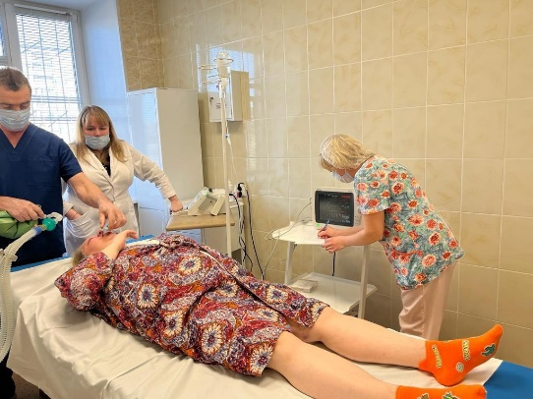
Алгоритм проведения сеанса ЭСТ
1 | Подготовка к сеансу (за 3 часа до сеанса)
2 | Премедикация (3 минуты)
3 | Наркоз (3 минуты) («Пропофол»)
4 | Миорелаксация (2 минуты) («Рокурония бромид»)
5 | Электровоздействие (5-20 секунд)
6 | Мониторинг припадка (30-60 секунд)
7 | Восстановление дыхания (3-5 минут)
8 | Постнаркозный период восстановления сознания (15-30 минут)
9 | Заключительный период и передача пациента персоналу (5-10 минут)
 | Одна процедура в среднем занимает 20-30 минут

Slide 12
Статистика проведения ЭСТ в БУЗ ВО «ВО ПНД № 1»
Отделение | 2022 год |  |  |  | 2023 год
 | Мужчины | Ds | Женщины | Ds | Мужчины | Ds | Женщины | Ds
1 отделение | 2 | F 20 | - | - | 1 | F 20 | - | -
3 отделение | 1 | F 20 | - | - | - | - | - | -
4 отделение | - | - | - | - | - | - | 2 | F 20
Всего | 4 |  | 0 |  | 0 |  | 2

Slide 13
Статистика проведения ЭСТ в БУЗ ВО «ВО ПНД № 1»
Расстройства шизофренического спектра «F2» (F20, F21, F25):
Показания:
Выраженная психопродуктивная симптоматика (длительно сохраняющийся галлюциноз различного характера; стойкие, развернутые бредовые идеи, в т.ч. сопровождающиеся поведенческими нарушениями; шизообсессивные переживания; депрессивный синдром тяжелой степени)
Интолерантность к лекарственным средствам, в т.ч. при использовании клозапина.
и/или их комбинации в максимальных терапевтических дозировках.
Среднее количество процедур ЭСТ: 10-12
Соматические осложнения: не выявлены
Аффективные расстройства с преобладанием депрессивного синдрома «F3» (F31, F32, F33):
Показания:
Тяжелые депрессии с психотическими симптомами
Депрессивные состояния не поддающиеся, или плохо поддающиеся терапии психотропными препаратами, в т.ч. при использовании стратегий аугментации
В работе 2 пациентки

Slide 14
Клинический случай
Пациент Т.И.Р., 1987 г.р. С 2019 года находится под наблюдением врача-психиатра с диагнозом «Шизофрения. Параноидная форма. Непрерывно-прогредиентный тип течения». В клинике заболевания стойкая галлюцинаторная симптоматика, в прошлом суицидальная попытка под воздействием императивного галлюциноза. Является инвалидом 2 группы по психо-МСЭ. После выписок ремиссии нестойкие, буквально через месяц вновь госпитализируется. Последнее стационарное лечение в период с 24.02.2022 по 01.03.2023. За период госпитализации перепробовано большое количество нейролептиков, в том числе в различных комбинация, был подключен Клозапин как препарат последнего выбора при резистентных формах. При попытке повысить Клозапин до терапевтической дозы отмечались побочные явления в виде ортостатической гипотензии, что не позволяло титровать дозировки дальше.
В связи с фармакорезистентностью и стойкой психотической симптоматикой в виде псевдогаллюцинаций пациенту было проведено 10 сеансов ЭСТ. После 4 сеанса отмечалось купирование психотической симптоматики. После проведенных процедур пациент стал более эмоционально откликаем, общителен. Сам отмечал, что улучшилось настроение. За период госпитализации самостоятельно принял решение о получении путевки в ПНИ. В настоящее время проживает в ПНИ. По рекомендациям после выписки принимает «трифлуоперазин» 15 мг в сутки. «клозапин» 50 мг на ночь, «тригексифенидил» 4 мг в сутки. Состояние стабильное, вне психотической симптоматики.

Slide 15
Спасибо за внимание!

